Slide 1


DIRECTION GÉNÉRALE
Protection sociale complémentaire
Mise en place d’un contrat groupe « complémentaire santé » et d’un contrat groupe prévoyance par le CDG 84 conformes à la nouvelle législation PSC
Visios d’accompagnement des collectivités octobre-novembre 2023

Slide 2


I – Petit rappel de la matière
La protection sociale complémentaire comprend deux volets qui renvoient à deux risques :
1 ) LA SANTE
Une assurance complémentaire santé vise à couvrir les frais occasionnés par une maternité, une maladie ou un accident non pris en charge par la sécurité sociale
2 ) LA PREVOYANCE / LE MAINTIEN DE SALAIRE
Une assurance prévoyance vise à couvrir la perte de salaire / de retraite liée à une maladie, une invalidité/inaptitude /incapacité ou un décès.

Slide 3
II – Dans quel cadre réglementaire la protection sociale complémentaire s’insert-elle ?
Plusieurs textes fondateurs :
- l’ordonnance n° 2021-175 du 17 février 2021 prise en application de la loi du 06 août 2019 de transformation de la fonction publique
- le décret n°2022-581 du 20 avril 2022 qui vient apporter des précisions en termes de modalités pratiques…qui sont à mettre en perspective avec
- l’accord national du 11 juillet 2023 qui vient changer la donne sur un certain nombre d’éléments
Fastidieux, mais nécessaire de passer en revue cette chronologie réglementaire de manière à correctement appréhender les enjeux de ce dossier.

Slide 4
II-1 – Que dit l’ordonnance du 17 février 2021 ?
( circulaire CDG 21-51 )
Quatre points majeurs sont à retenir :
- la participation obligatoire des employeurs publics au financement des garanties de la protection sociale complémentaire, pour les risques santé et prévoyance de leurs agents publics, quel que soit leur statut
-une obligation qui s’applique progressivement :
1er janvier 2025 pour la participation à la prévoyance
1er janvier 2026 en ce qui concerne la participation à la complémentaire santé
- un débat à mener au sein de chaque assemblée délibérante afin que ce sujet soit approprié et que certaines questions puissent être débattues comme les enjeux ( en matière de prévention, … ), la nature des risques envisagés, le niveau de participation, la mise en œuvre, …Ce débat était à mener avant le 18 février 2022.
-une compétence obligatoire opposable aux CDG de proposer des contrats pour la couverture des risques santé et prévoyance. Les collectivités seront ensuite libres d’y adhérer ou non.

Slide 5
II-2 – Que vient préciser le décret n° 2022-581 du 20 avril 2022 ?
Circulaire CDG 22-39
- Ce décret vient déterminer des montants de référence
Pour la prévoyance, le décret dispose que la participation mensuelle des collectivités et de leurs établissements publics ne peut être inférieure à 20% d’un montant minimal de référence fixé par décret en CE (en l’espèce 35 euros) (ATTENTION ! Changement depuis le 11 juillet 2023)
Pour la santé, la participation mensuelle des collectivités ne peut être inférieure à la moitié du montant de référence (en l’espèce 30 euros)
- Ce décret vient déterminer des garanties minimales de protection (panier minimal) tant pour la prévoyance que pour le volet santé

Slide 6
II-3 – Accord national du 11 juillet 2023 : que vient-il changer au décret de 2022 ?
Ce premier protocole national entre les associations d’employeurs et les organisations syndicales introduit de nouveaux droits en matière de prévoyance :
- le recours à des contrats collectifs,
- une adhésion obligatoire pour les agents,
- une protection à hauteur de 90% du revenu net en cas de maladie ou invalidité,
- une participation de l’employeur d’au moins 50% de la cotisation.
Cet accord devra faire l’objet d’une transposition législative et réglementaire qui reprendra en partie ou en totalité les garanties négociées.

Slide 7
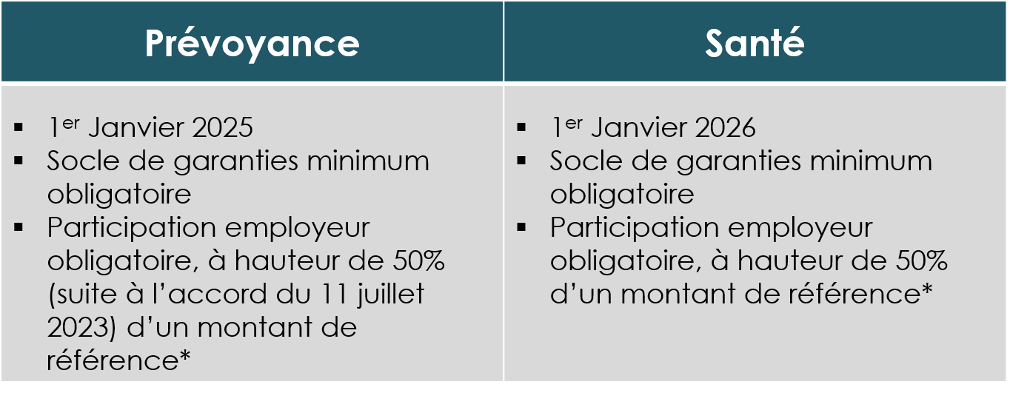
III – Les enjeux de ce dispositif pour les agents
Un nouveau composant de l’action sociale favorisant la reconnaissance des agents
Une aide non négligeable dans la vie privée des agents
Renforce le sentiment d’appartenance à la collectivité, et incite au travail autour des garanties propres à la collectivité
Des avantages dans le cadre d’un contrat collectif : pas de questionnaire santé / prix identique non lié à l’âge / effet de mutualisation
Et pour se résumer :

Slide 8
IV – La démarche du CDG 84
Elle débute par le choix d’un cabinet de consultant spécialisé pour nous accompagner sur ce sujet très technique.
Cette démarche qui doit aboutir à la proposition d’un contrat collectif est rythmé par plusieurs étapes
1 – la transmission d’un sondage aux collectivités
- ce qui nous occupe aujourd’hui –
- il est nécessaire de collecter des éléments tangibles, d’une photographie de l’existant et de faire un état des lieux de vos pratiques dans vos collectivités.
- ces éléments serviront à l’établissement du cahier des charges de manière à ce que des opérateurs puissent se positionner.
Cela nous emmènera à fin novembre 2023

Slide 9

2 – ensuite viendra le temps de la restitution puis le travail sur la définition des garanties et l’élaboration du DCE
3 – le lancement de la consultation est envisagé en début d’année 2024
4 – une saisine au CST du rapport d’analyse des offres au printemps 2024
5 – Objectifs poursuivis
- choix de l’opérateur vers mai 2024,
- communication auprès des collectivités pour que vous relayiez l’info vers juin 2024,
- obtention des délibérations d’adhésion à l’automne
Les agents devront résilier leurs propres contrats avant le 31 octobre 2024
afin de pouvoir adhérer au dispositif
Comme vous le voyez, la feuille de route est cadencée, partagée, et elle laisse le temps à la communication.

Slide 10
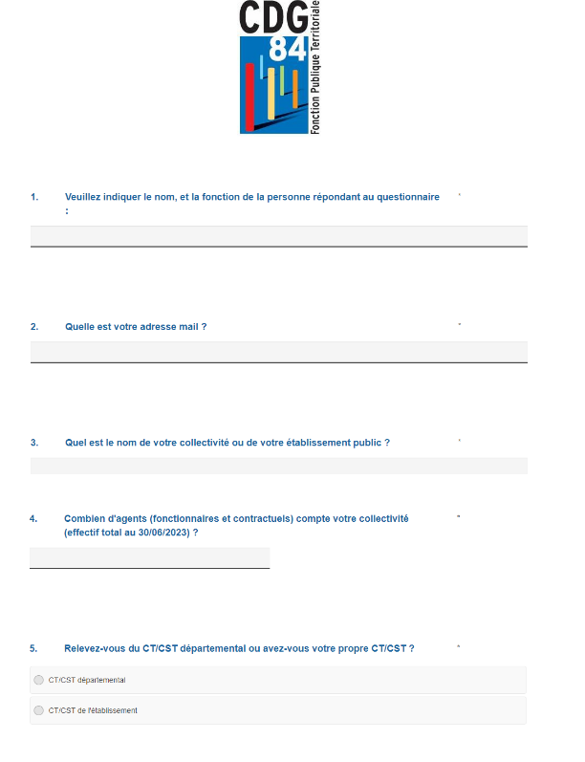
V- Le sondage

Slide 11
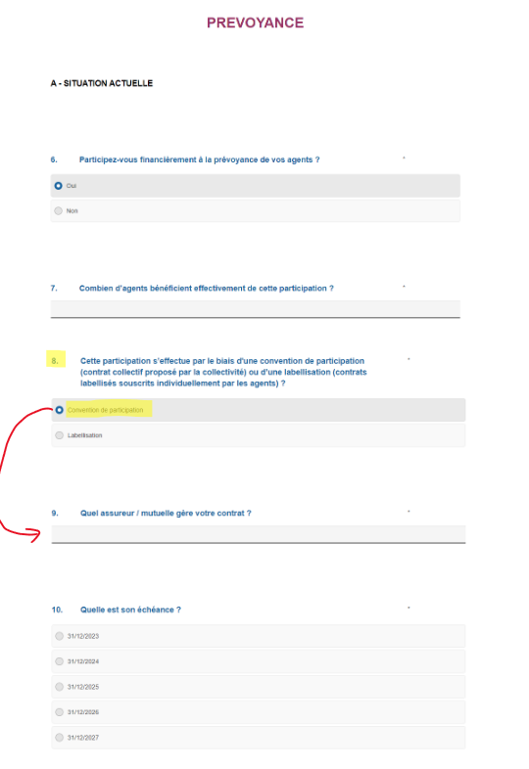

Slide 12
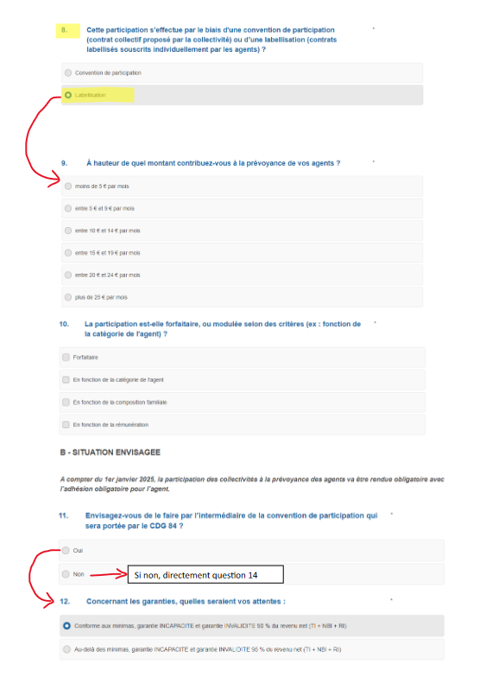

Slide 13
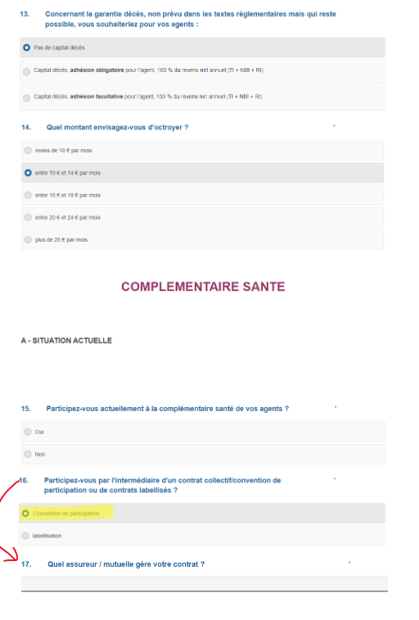

Slide 14
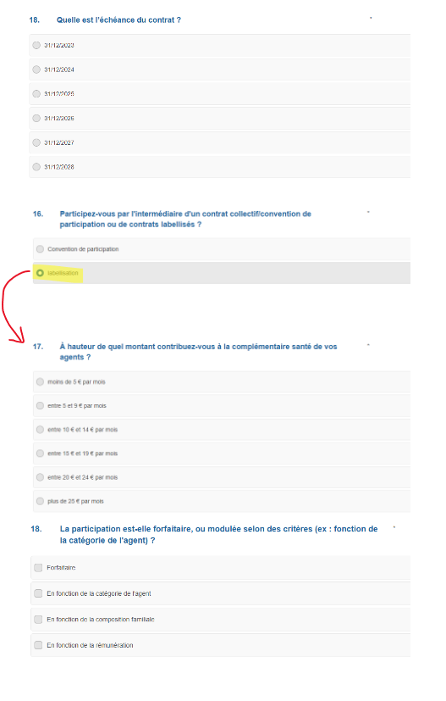

Slide 15
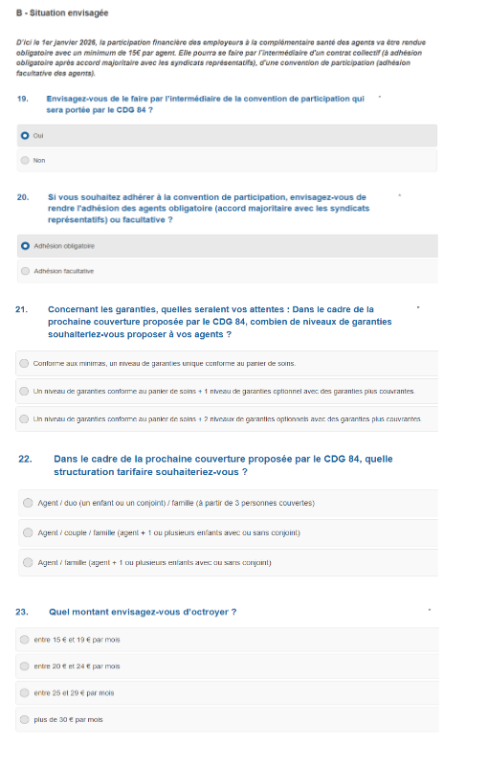

Slide 16
VI – Les moyens de communication qui seront utilisés par le CDG
- le canal des circulaires sera repris
une rubrique sur le site internet y sera dédiée et sera régulièrement alimentée (textes réglementaires, circulaires, supports de visios ou réunion, …)
Des échanges visio seront organisés en tant que de besoin

Slide 17
MERCI DE VOTRE ATTENTION
Contacts : Marie-Mélanie GODARD
Responsable Direction Management des RH
m.godard@cdg84.fr - 04 28 70 42 83
Laure DESCHAMPS
Responsable Pôle Appui aux collectivités
l.deschamps@cdg84.fr - 04 32 44 89 31

